Slide 1
Webinar – digitalt informasjonsmøte nr. 2
TIMSS 2023
Hege Kaarstein, prosjektleder
Anne-Catherine Lehre
Manvi A. Rohatgi
Jelena Radišić
Institutt for lærerutdanning og skoleforskning (ILS)
Notes:
Velkommen til informasjonsmøtet for skolekontakter og andre interesserte.
Mitt navn er Hege Kaarstein, og det er jeg som er prosjektleder for TIMSS 2023.
Med meg har jeg Anne-Catherine Lehre, Manvi Rothatgi og Jelena Radisic.
Program

Slide 2
Program
Kort repetisjon av innholdet i undersøkelsen
Før gjennomføringsdagen
På gjennomføringsdagen
Etter gjennomføringsdagen
Spørsmål og svar
Notes:
Her er programmet for dagen
Før vi gå i gang med det praktiske, skal vi kort repetere hva som hører med til undersøkelsen.

Slide 3
Undersøkelsen inneholder:
For elevene i de deltakende klassene:
Oppgaver i matematikk og naturfag
Elevspørreskjema
På nett
For de deltakende klassenes lærere i matematikk og naturfag:
Lærerspørreskjema
På nett
For den deltakende skolens rektor:
Skolespørreskjema
På nett
For de foresatte til de deltakende elevene på 5. trinn:
Foreldrespørreskjema
På nett eller papir
Notes:
Kort oppsummering av hvilke komponenter undersøkelsen inneholder.

Slide 4
Før gjennomføringsdagen
Alle skal nå ha mottatt pakke i posten fra oss. Hvis ikke, ta kontakt!
Innholdet i postpakken
Én elevliste per klasse som skal delta
Liste over lærere som skal inviteres til å delta
Innloggingsinformasjon til elevene + 2 ekstra per klasse (dersom nye elever)
Innloggingsinformasjon til rektor
Innloggingsinformasjon til lærere i matematikk og naturfag til klassene som deltar
Ett ark med testbrukere
Manual for testadministratorer på 5. og 9. trinn
Én «Rapport fra testadministrator» per klasse som skal delta
Frankert svarkonvolutt
Konvolutter til elevenes foresatte (bare på 5. trinn)
Notes:
Vi sender ut pakker til skolene på begge trinn. Vi har sporingsnummer og kan hjelpe dere med å finne ut om pakkene har ankommet og hvor de har havnet.
Det er mulig vi har satt inn feil klassenavn på elevlistene deres. Bytt dette for oss. Det viktigste er at det er elevene som står på elevlista, som skal delta i undersøkelsen.
«Rapport fra testadministrator» kan også lastes ned fra informasjonssiden vår, nederst i tabellen.

Slide 5
Om foreldrespørreskjemaet på 5. trinn
Det er én konvolutt per elev.
I konvolutten til elevenes foresatte ligger det:
Kort informasjon om undersøkelsen og en invitasjon til å delta
Ett spørreskjema til de foresatte
Brukernavn og passord dersom de foresatte heller vil besvare spørreskjemaet på nett
Ferdigfrankert returkonvolutt dersom de foresatte vil besvare spørreskjemaet på papir
Inngangen til alle de digitale spørreskjemaene ligger på
timss.no
Notes:
Elevene kan ta med konvolutten hjem via ranselpost, eller den kan deles ut på et foreldremøte på skolen.
De foresatte kan velge om de vil besvare spørreskjemaet på nett eller på papir.
Dersom de foresatte velger å delta ved å besvare spørreskjemaet på papir, returneres dette i den vedlagte returkonvolutten som ligger i konvolutten til de foresatte. Disse går direkte til TIMSS-gruppa.
Skolene trenger ikke å følge opp foreldrene, men det kan hende vi kommer til å be dere sende ut en påminnelse.
Det åpnes bare for ett spørreskjema per elev.
Spørreskjemaene er åpne og tilgjengelige på nett fram til 28. april.

Slide 6
Video om undersøkelsen
Målgruppe: foresatte, men alle kan se.
Videoen finnes på både norsk og engelsk.
Videoen ligger på timss.no og den kan spilles av direkte i nettleseren eller lastes ned for distribusjon i læringsplatformer eller lignende.
Produsert av Godt Spørsmål Media
Notes:
Vi vil gjerne ha med så mange av elevenes foresatte som mulig og har i den forbindelse laget en video hvor vi forteller mer om undersøkelsen, hvorfor det er viktig at de deltar og hva deltagelse innebærer.
Målgruppen for videoen er de foresatte til elever som skal delta i undersøkelsen, men den kan også vises til de andre som blir inviterte.

Slide 7
Før gjennomføringsdagen
Vi trenger hjelp av skolekontakten til å
informere foresatte og elever
invitere skolens rektor til å delta i TIMSS 2023
invitere klassenes faglærere i matematikk og naturfag til å delta i TIMSS 2023
Informasjons- og invitasjonsskriv ligger
på nettsiden til skolekontakter på
timss.no
Kan lastes ned og distribueres ut allerede i dag.

Slide 8
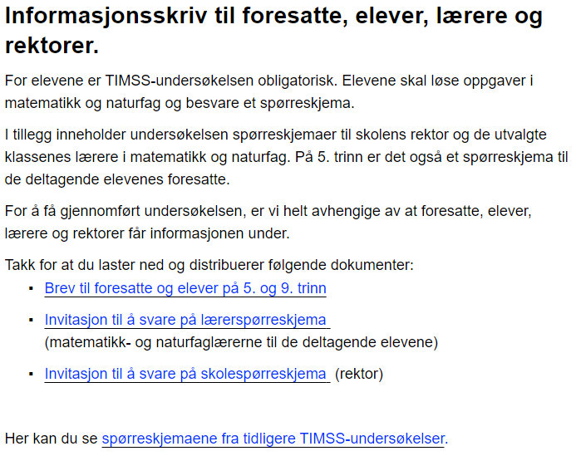
Notes:
Informasjonsskriv om undersøkelsen er lagt på informasjonssiden til skolene. Dette viser et utsnitt av informasjonssiden vår på timss.no.
Vi trenger hjelp til å formidle informasjonsskrivet til de elevene som skal delta og til deres foresatte. Skrivet kan skrives ut, kopieres opp og sendes hjem i ranselpost, men det kan også distribueres digitalt.
Til de deltagende skolenes rektorer og til de deltagende klassenes matematikk- og naturfaglærere har vi også laget et skriv med informasjon. Skrivet er også en invitasjon til deltagelse.
Deltagelse er obligatorisk for elevene, men frivillig for alle de voksne. Vi oppfordrer likevel alle som blir inviterte til å delta – det gir høy kvalitet på dataene, bedre analyser og større sikkerhet i tolkningen av resultatene.

Slide 9
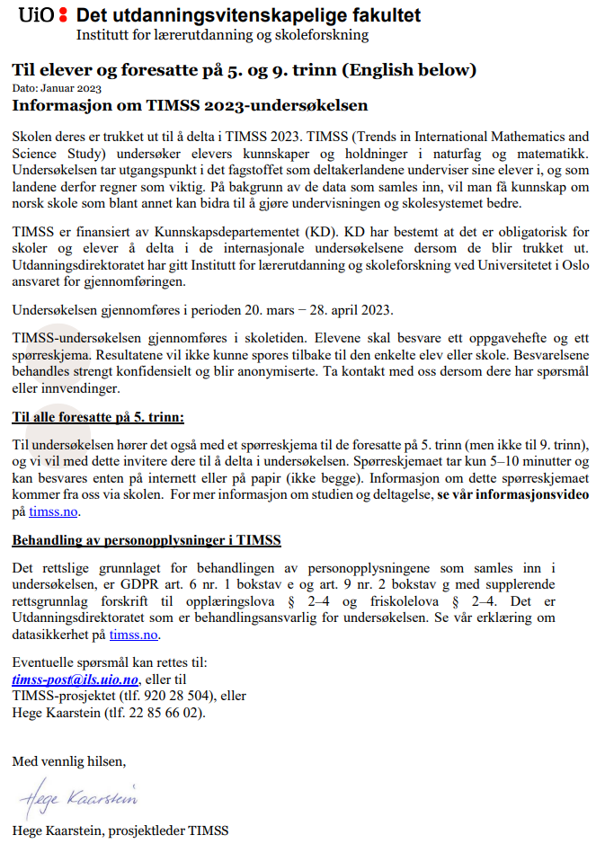
Notes:
Det er et felles skriv til både 5. og 9. trinnselever med foresatte. Skrivet kan lastes ned fra informasjonssiden vår.

Slide 10
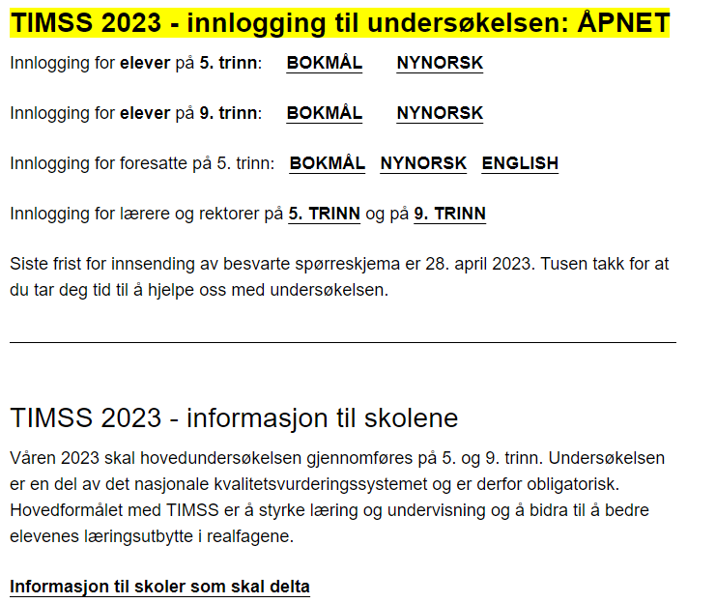
Notes:
Elevene velger inngang etter trinn og hovedmål.
HUSK! Et brukernavn og passord fra 5. trinn vil ikke virke dersom eleven går inn via nettlenka til 9. trinn, og vice versa.
De foresatte til elevene på 5. trinn kan velge språkform dersom de ønsker å besvare spørreskjemaet på nett, eller de kan velge papirversjonen (bokmål) som ligger i konvolutten. Undersøkelsen er designet slik at det bare trengs/tillates ett besvart foreldrespørreskjema per elev.

Slide 11
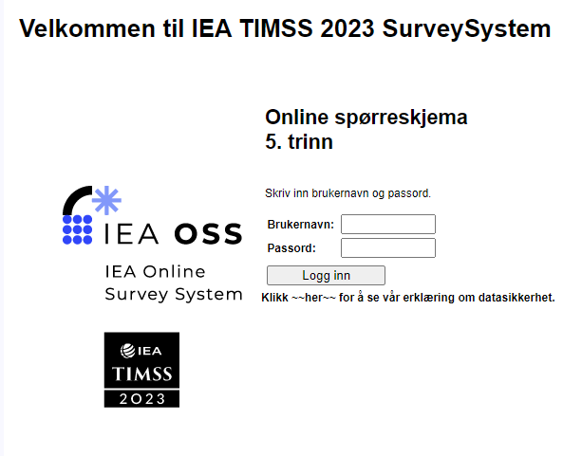
Notes:
Slik ser innloggingssiden ut for de som går inn på 5. trinn.
Lærere som logger seg inn, får ett vindu til før undersøkelsen starter. I dette vinduet må de oppgi hvilket fag de underviser elevene i.

Slide 12
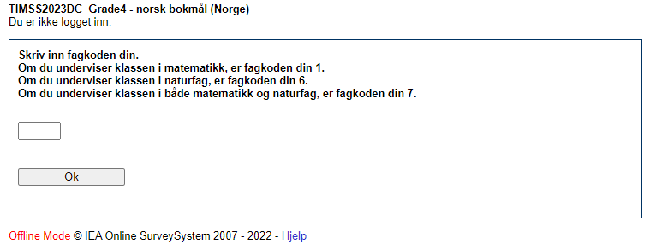
Notes:
Kodene for undervisningsfaget er ett siffer:
Fagkode for matematikk: 1
Fagkode for naturfag: 6
Dette gjelder for lærere på begge trinn.
På 5. trinn er det én fagkode ekstra, og den er for lærere som underviser en klasse i både matematikk og naturfag. Her er fagkoden 7.

Slide 13
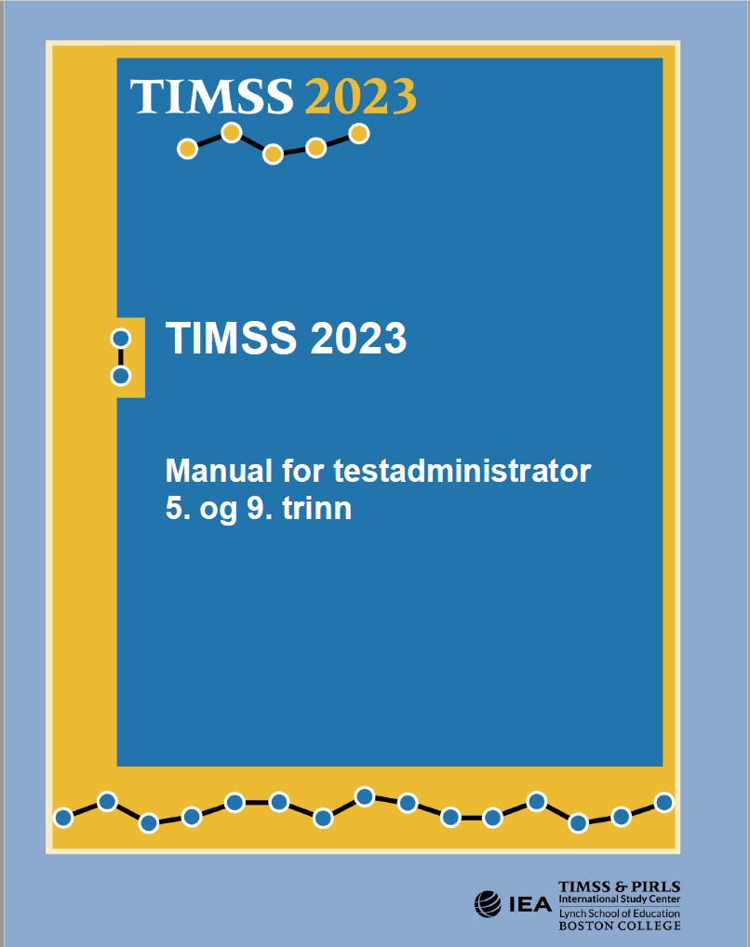
Manual for testadministratorer
beskriver hva som skal gjøres i klasserommet når undersøkelsen gjennomføres
Den inneholder blant annet:
et manus, som skal leses opp for elevene
passordene til de ulike delene
den som skal lede gjennomføringen i klasserommet (= testadministrator), bør gjøre seg kjent med manualen på forhånd
Skolene kan teste ut programmet selv ved å bruke testbrukerne som kom i posten
En testbruker kan bare brukes 1 gang.
Notes:
Skolene kan teste ut programmet selv ved å bruke testbrukerne som kom i posten – åpne en nettside,
skriv inn lenken (eller gå inn via timss.no) og logg inn med innloggingsinformasjonen til en testbruker.
Hvis dere vil vise veiledningen på skjerm i klasserommet, må dere spare en testbruker til dette.
Manualen kan kopieres opp dersom dere trenger flere eksemplarer på skolen.

Slide 14
På gjennomføringsdagen
Skoler som ikke trenger å låne utstyr fra oss:
Ikke bytt gjennomføringsdag uten å ta kontakt med oss først
Skoler som skal låne utstyr fra oss:
Kan ikke bytte gjennomføringsdag
Vi tar kontakt for å avtale oppmøtetidspunkt, parkering o.l.
Notes:
For de skolene som har digitale enheter som ikke kan benyttes i undersøkelsen, kommer det noen fra prosjektgruppa til TIMSS med utstyr som kan lånes. De skolene som skal låne utstyr av TIMSS-gruppa, vet dette allerede. TIMSS-gruppa tar kontakt for å avtale oppmøtetidspunkt.
Gjennomføringsdagen er viktig fordi noen av dere vil få besøk av kvalitetskontrollører.

Slide 15
Kvalitetskontrollører
For å forsikre seg om at alle land gjennomfører undersøkelsen slik de skal, leier den internasjonale prosjektledelsen inn kontrollører som blir sendt ut til ca. 10 % av skolene som deltar i hvert land
Alle land er også pålagt å sende ut en egen nasjonal kontrollør
Både den internasjonalt og nasjonalt innleide kontrolløren er norsk
Kontrollørene har noen spørsmål til skolekontaktene og de skal sitte inne i et klasserom mens undersøkelsen gjennomføres
Kontrollørenes jobb er å rapportere tilbake på hvordan vi i TIMSS-gruppa gjennomfører undersøkelsen – har vi gitt tilstrekkelig informasjon til skolene, fungerer manualene osv.
Vi har med oss noen av kontrollørene i dag, slik at dere kan få hilse på dem. De vil ta kontakt med skolene de skal besøke.
Notes:
Vi har tre kontrollører:
Per Olaf Aamodt (internasjonal)
Grethe Hovland (internasjonal)
Ellen Bodin (nasjonal)

Slide 16
Tidsbruk, gjennomføring for elevene
 | Innhold | Tidsbruk 5. trinn | Tidsbruk 9. trinn
Del 1 | Innlogging og veiledning | Ca. 30 min. | Ca. 20 min.
Del 2 | Bolk 1 med fagoppgaver | 36 min. | 45 min.
 | PAUSE | 10-30 min. | 10-30 min.
 | Bolk 2 med fagoppgaver | 36 min. | 45 min.
 | PAUSE og oppstart av del 3 | ≤ 30 min. | ≤ 30 min.
Del 3 | Elevspørreskjema | 20-30 min. | < 30 min.
Notes:
DEL 1
Det er lurt at den som skal lede elevene gjennom undersøkelsen setter seg inn i manualen for testadministrator på forhånd. Vi har gjort et estimat på tiden, men dere kjenner elevene deres best. Når denne delen er over skal alle elevene ha hver sin datamaskin, være logget inn i programmet og ha gjennomgått veiledningen.
DEL 2
I denne delen er tidsbruken for bolk 1 og 2 definert fra den internasjonale ledelsen i TIMSS.
På 5. trinn får elevene 36 minutter per del. På 9. trinn er det 45.
TIMSS har det som kalles et rotasjonssystem. Det betyr at ca. halvparten av elevene får matematikkoppgaver i bolk 1, mens den andre halvparten får oppgaver i naturfag. Etter pausen bytter elevene fag, slik at de som startet med matematikk i bok 1, nå får oppgaver i naturfag i bolk 2.
Om det er mulig, bør elevene få tatt seg en tur ut eller få strekt på seg. Det kan hende det også er lurt å spise litt. Vi har foreslått en pause på mellom 10 og 30 minutter, men her kan skolene styre litt selv.
DEL 3
Her er det ingen tidsbegrensning, men vi har estimert tiden for en elev som er en litt svak til middels god leser.

Slide 17
Innblikk i programmet som elevene skal bruke
Programmet kalles TIMSS Player
Inneholder alle de tre delene
Veiledning til hvordan svare på oppgavene
Alle oppgavene i matematikk og naturfag (bolk 1 og bolk 2 fra tabellen på forrige bilde)
Elevenes spørreskjema
Gå inn på timss.no og velg riktig lenke derfra.
Notes:
I manualen til testadministrator oppgis nettlenkene som skal benyttes til å kjøre programmet.
Det er én nettlenke for hver målform for elevene på 5. trinn og én for hver målform for 9. trinn
Lenkene er tilgjengelige fra timss.no

Slide 18
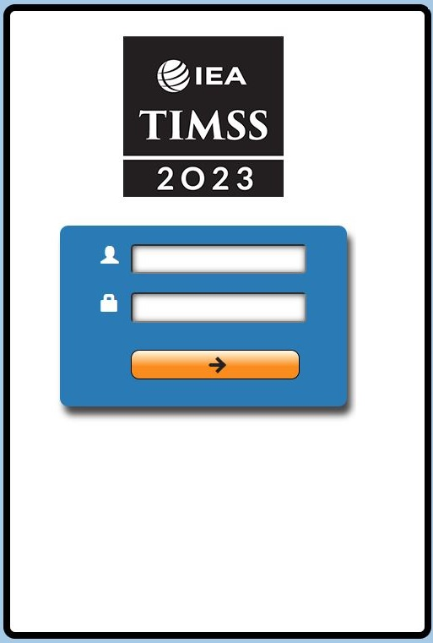
Innlogging
skriv inn brukernavn og passord (dette kommer på egne ark – ett til hver elev)
trykk på pila
Brukernavnet består av 8 siffer
Passordet består av 5 siffer
Notes:
Det er også fint om dere kan si litt om undersøkelsen generelt, til elevene.
Det er en internasjonal undersøkelse som Norge deltar i.
Det trekkes ut elever på 5. og 9. trinn som skal representere alle elevene som går på 5. og 9. trinn i hele Norge.

Slide 19
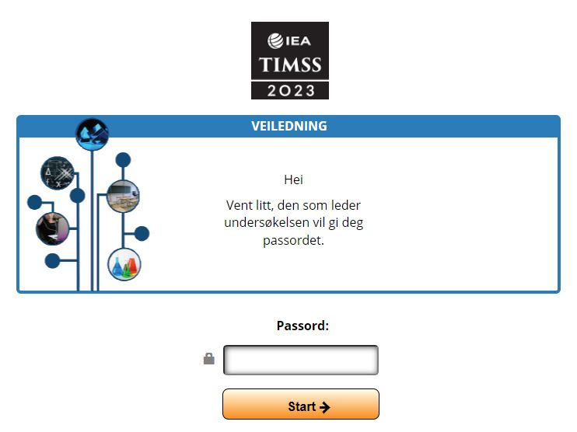
Etter innlogging, start veiledning
Alle passord som trengs inne i programmet står i testadministratormanualen.
Disse passordene gjelder for alle elevene.
Notes:
Passordet for å logge inn til veiledningen er 0000.
Vi kommer til å gå fort gjennom dette, alle sidene er inkludert i manualen.
Dette er veiledningssiden for 5. trinn.
Veiledningen er nesten helt lik for 5. trinn og 9. trinn.
Forskjell:
tidsbruk (36 min per del, 5. trinn, 45 min per del 9. trinn)
kalkulator (ikke lov å bruke på 5. trinn, kan brukes på 9. trinn, men bare den som er tilgjengelig i programmet)
Les siden for elevene, eller ta ut essensen. Det som er viktig å få med er:
Prøv så godt du kan
Alle må ha skrivesaker og kladdeark ved siden av seg
Programmet har automatisk timer, se klokke til venstre.
Programmet lagrer automatisk.

Slide 20
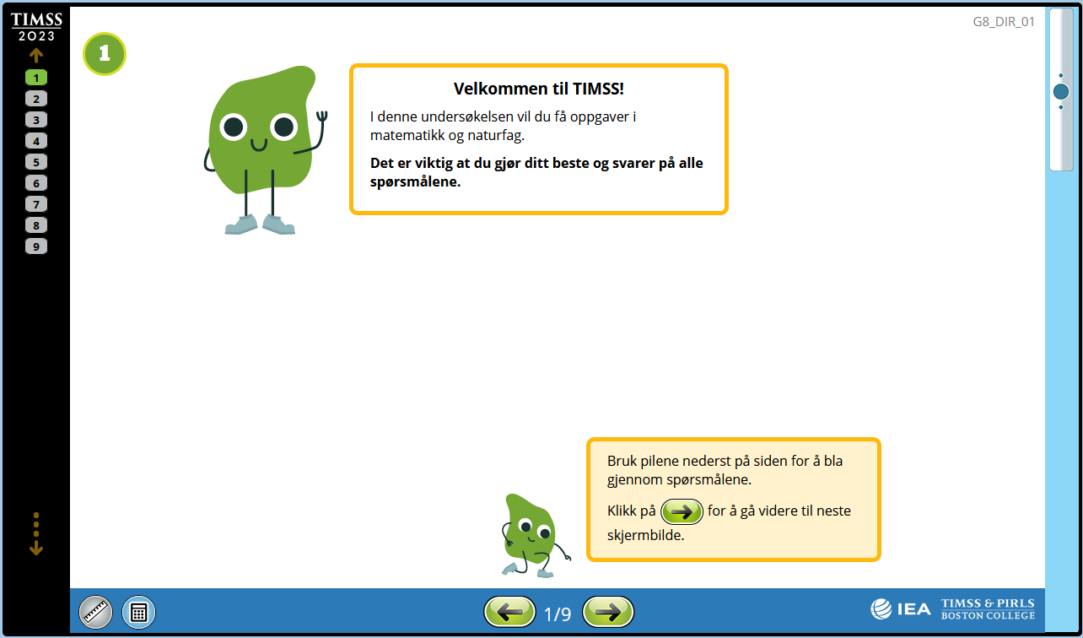
Veiledningen, s.1

Slide 21
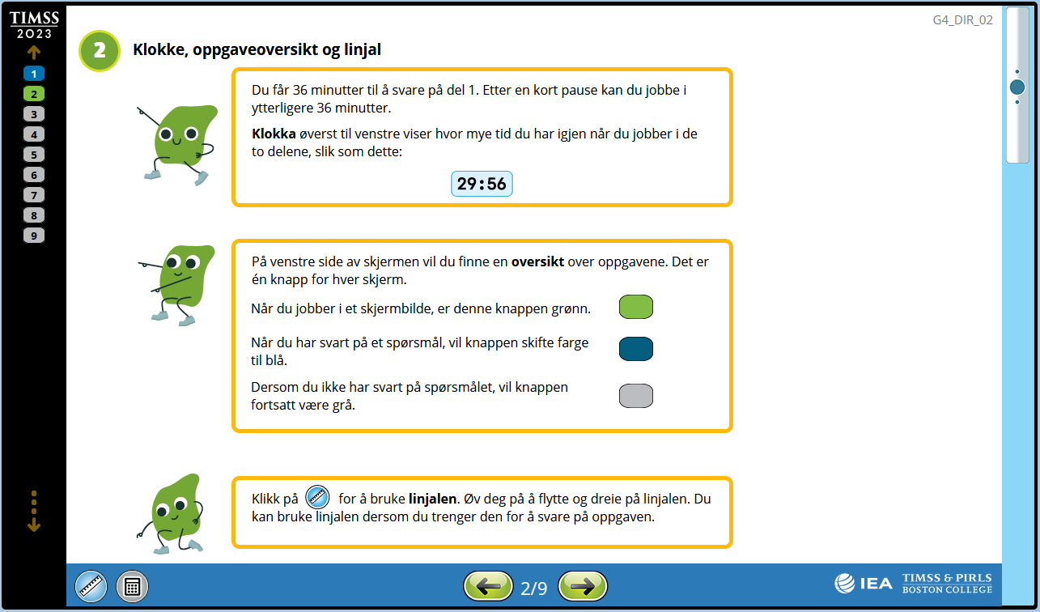
Veiledningen, s.2 (5. trinn)

Slide 22
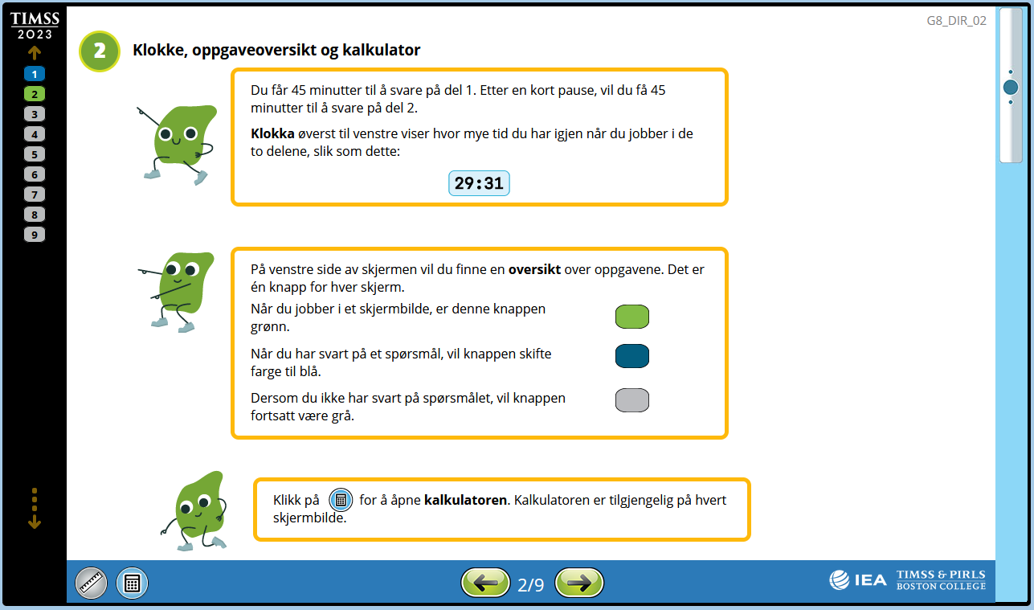
Veiledningen, s.2 (9. trinn)
Notes:
Vi kommer tilbake til hvordan kalkulatoren skal brukes på bilde 28.

Slide 23
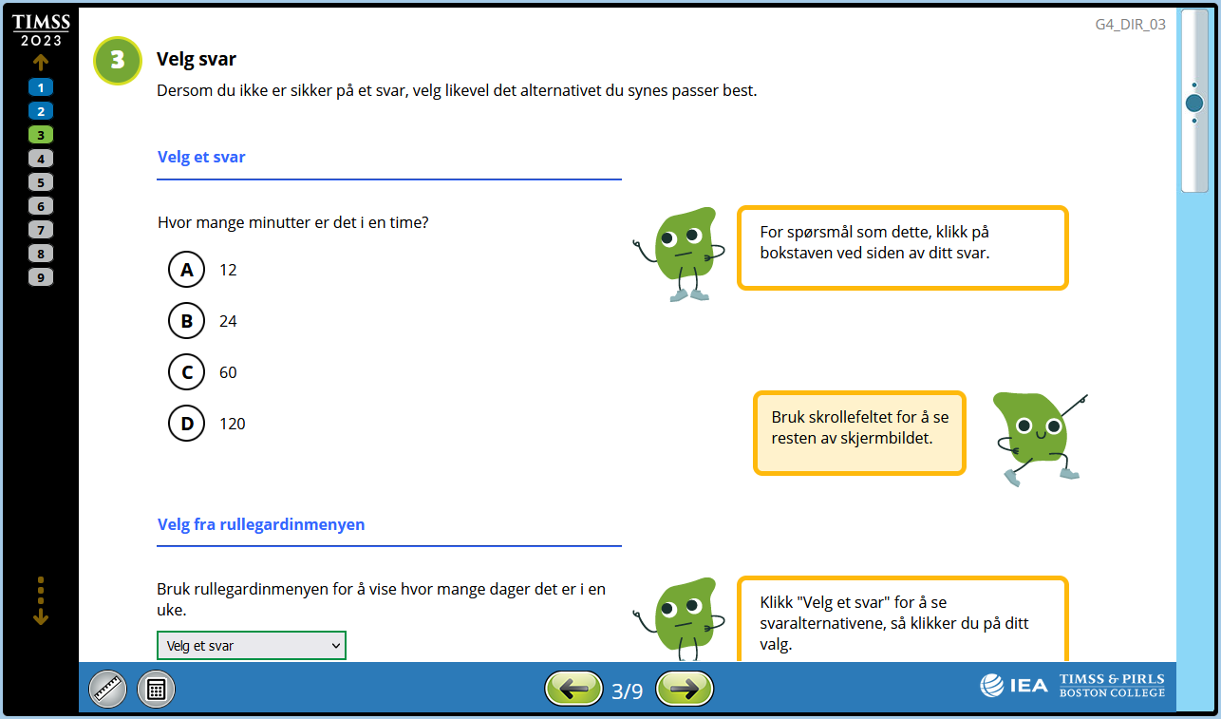
Veiledningen, s.3 øverste del
Notes:
Denne siden er så lang at elevene må bruke skrollefeltet til høyre for å se alt innholdet på siden. I den nederste delen ligger øvingsoppgaven.

Slide 24
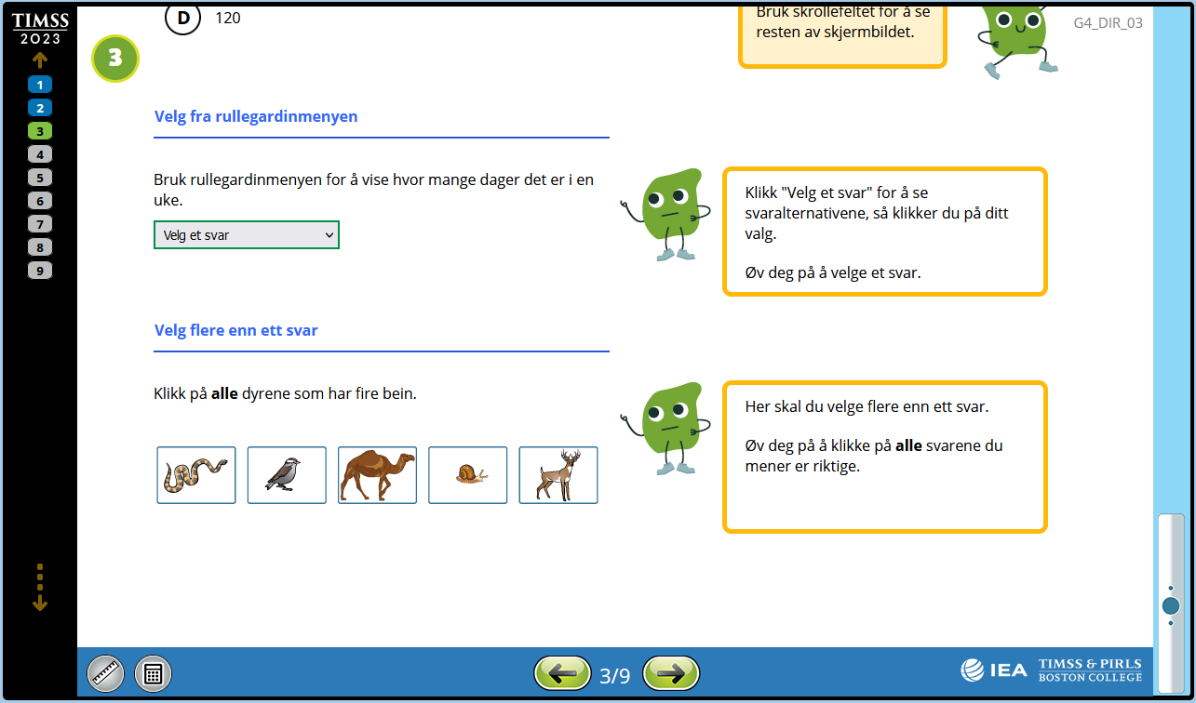
Veiledningen, s.3 nederste del
Notes:
Om elevene vil endre svarene sine
Flervalgsoppgaver – klikk på nytt alternativ
Rullegardinmeny – klikk på rullegardinen og velg nytt svar
Dra og slipp – hent objektet ut av figuren og hent nytt objekt inn
Velg flere elementer – klikk på elementet du vil fjerne, da går markeringen bort, klikk på nytt element.
Det er det sist avgitte svaret som er tellende.

Slide 25
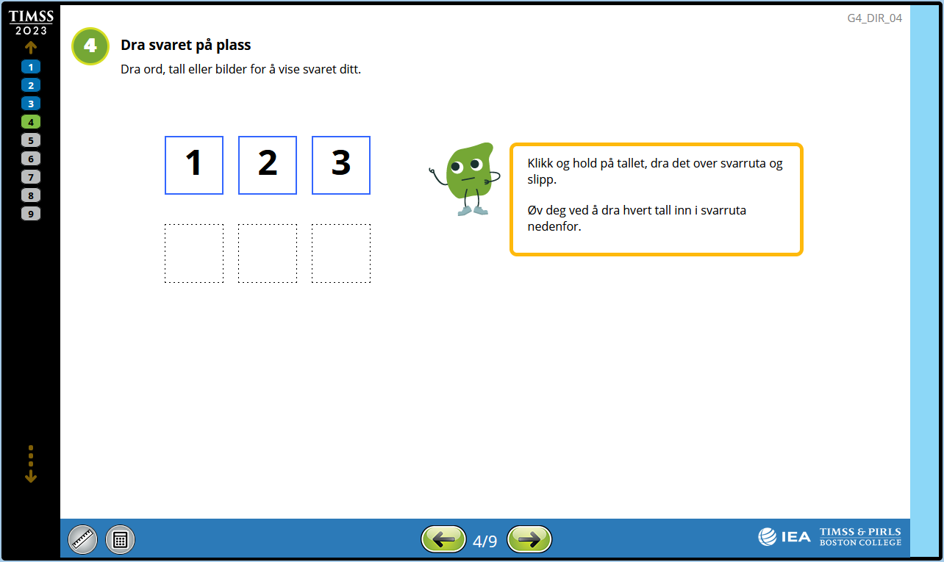
Veiledningen, s.4

Slide 26
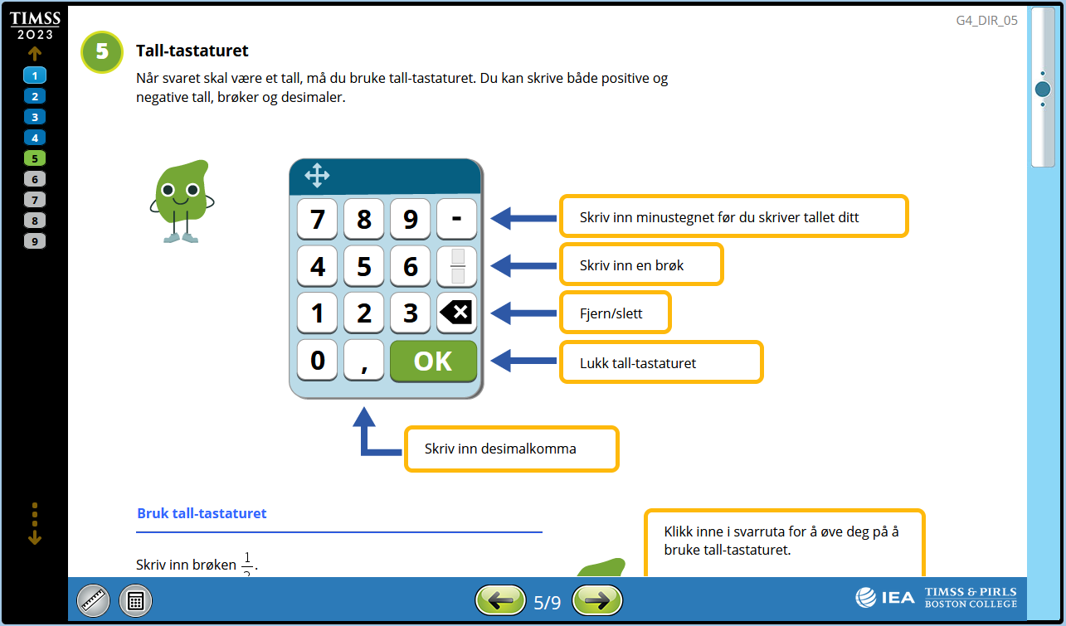
Veiledningen, s.5 øverste del

Slide 27
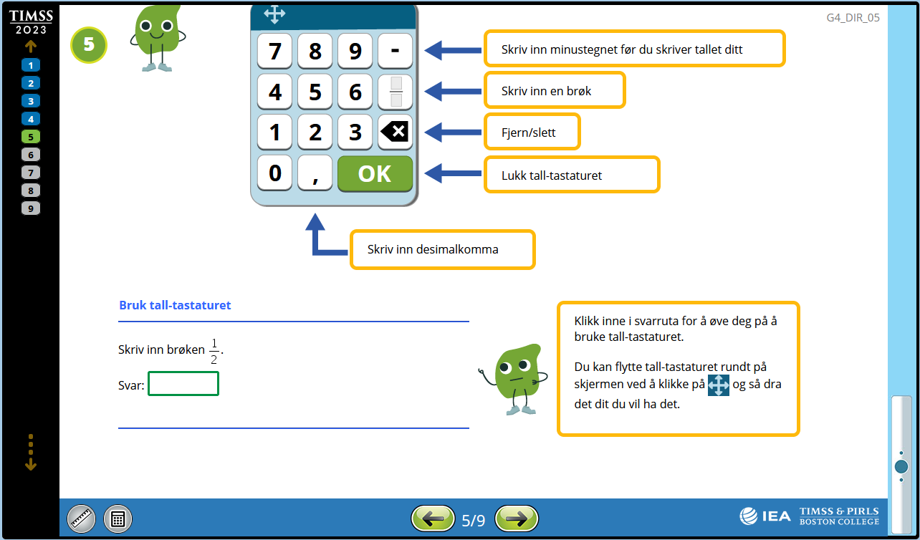
Veiledningen, s.5 nederste del
Notes:
Det er viktig å øve på å skrive inn brøker, men ikke stopp opp for lenge her. Dere kan hjelpe elevene med dette senere også dersom de står fast på det tekniske.
Sett inn brøk:
trykk i svarruta
trykk på brøk-knapp
tast inn teller
trykk på nevner
tast inn nevner
trykk OK når ferdig, eller gå til neste side.

Slide 28
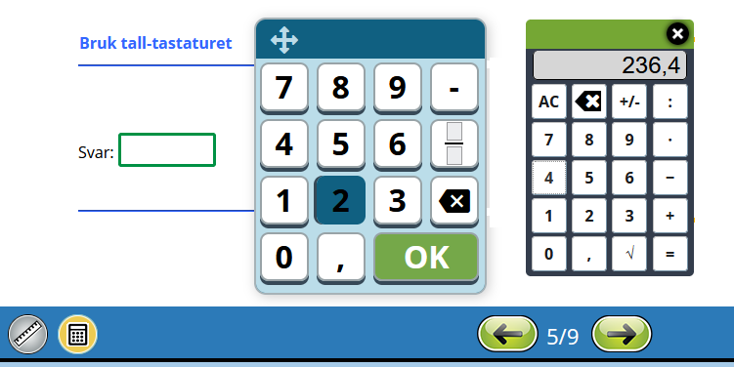
Bruk av kalkulator (9. trinn)
Klikk i svarruta
Klikk på kalkulatorikonet nede til venstre
Bruk kalkulatoren
Skriv inn svaret fra kalkulatoren ved å bruke tall-tastaturet

Slide 29
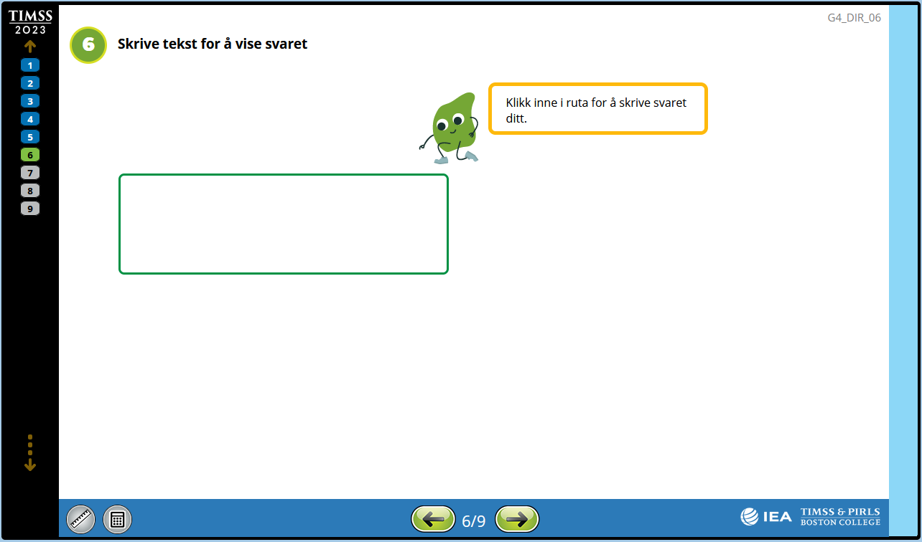
Veiledningen, s.6

Slide 30
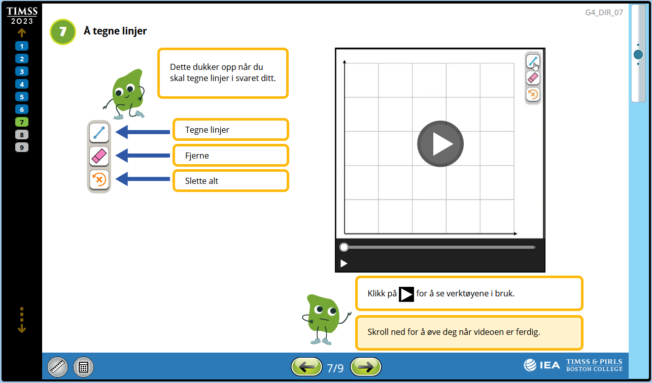
Veiledningen, s.7 (5. trinn)
Notes:
Her ligger det en video uten lyd. Den viser hvordan elevene kan tegne linjer.
Nederst på siden kan elevene øve på dette.

Slide 31
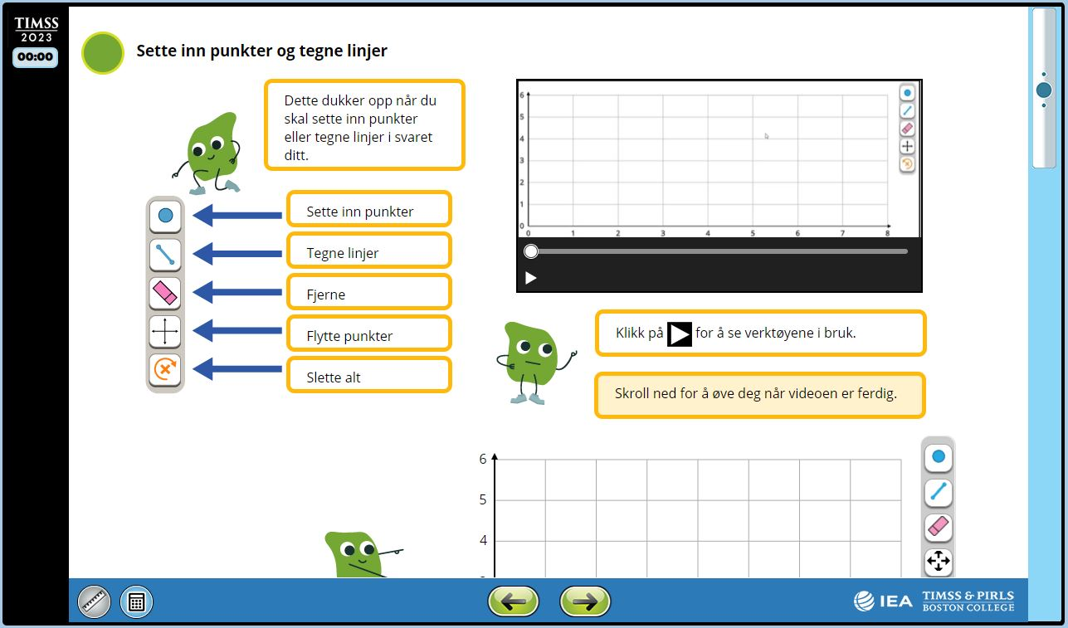
Veiledningen, s.7 (9. trinn)
Notes:
På 9. trinn får de to funksjoner til. Her kan de både sette inn og flytte på punkter i rutenettet.

Slide 32
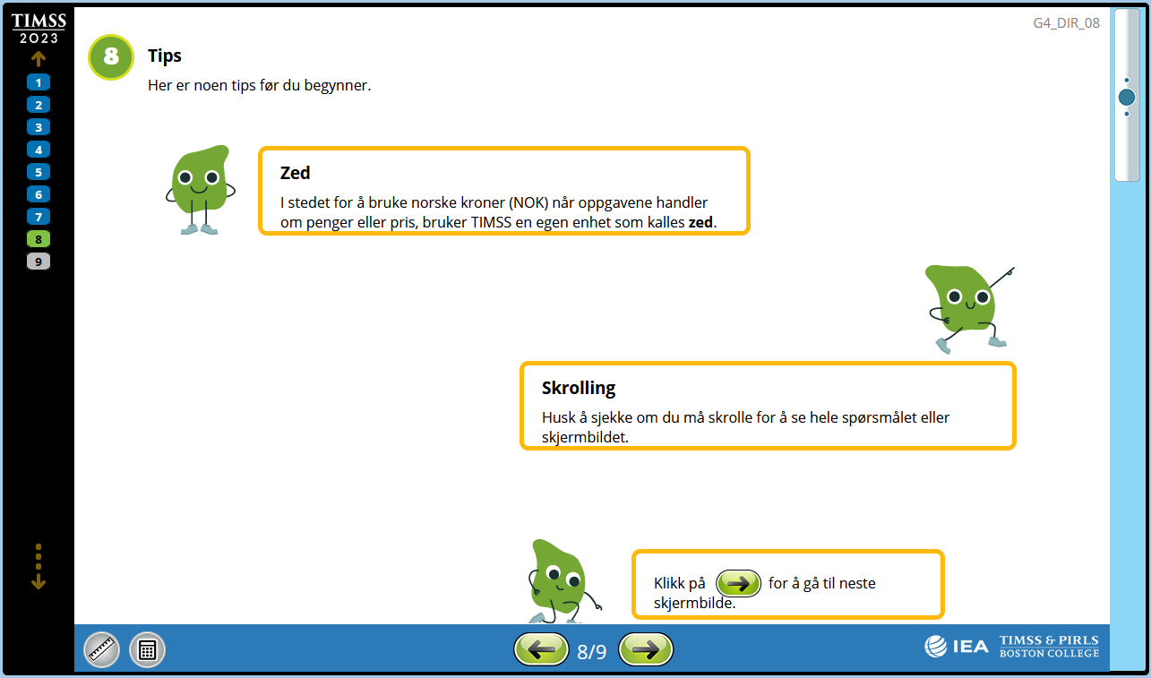
Veiledningen, s.8

Slide 33
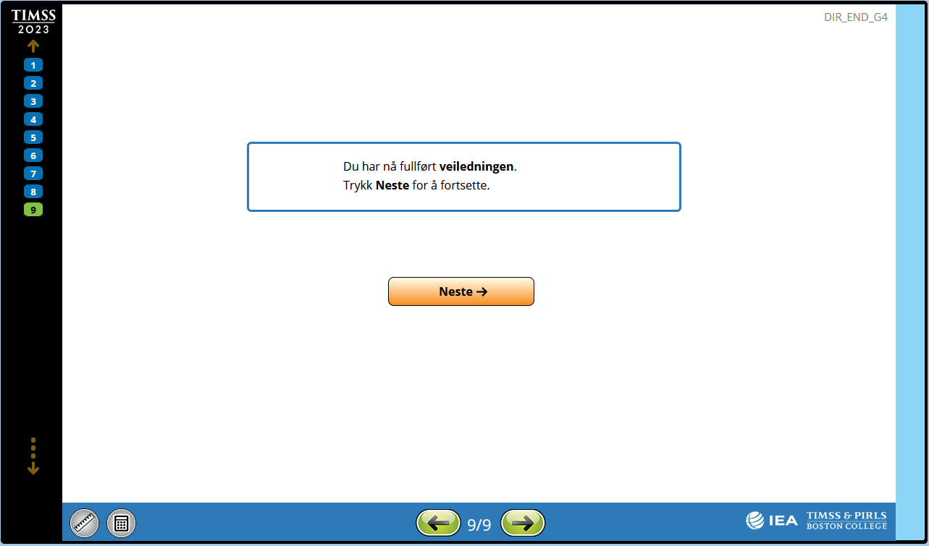
Veiledningen, s.9

Slide 34
På slutten av hver del, uansett om det er veiledning, fagoppgaver, eller spørreskjema:
Når elevene trykker Neste, kommer de ikke tilbake til den delen de er i ferd med å avslutte.
Om de vil øve mer i veiledningsdelen eller se over matematikk-/naturfagsvarene sine før de leverer, må de vente med å trykke Neste.
Notes:
Vurdér hvordan dere vil gå gjennom veiledningen til programmet
Er det best å lese ordrett fra manus i manualen?
Er det best å la elevene bruke noen minutter og finne ut av det selv?
Skal veiledningen tas felles på tavla?
UANSETT VALG: sørg for at alle vet hvordan programmet fungerer og spesielt at de vet hvordan de skriver inn brøker

Slide 35
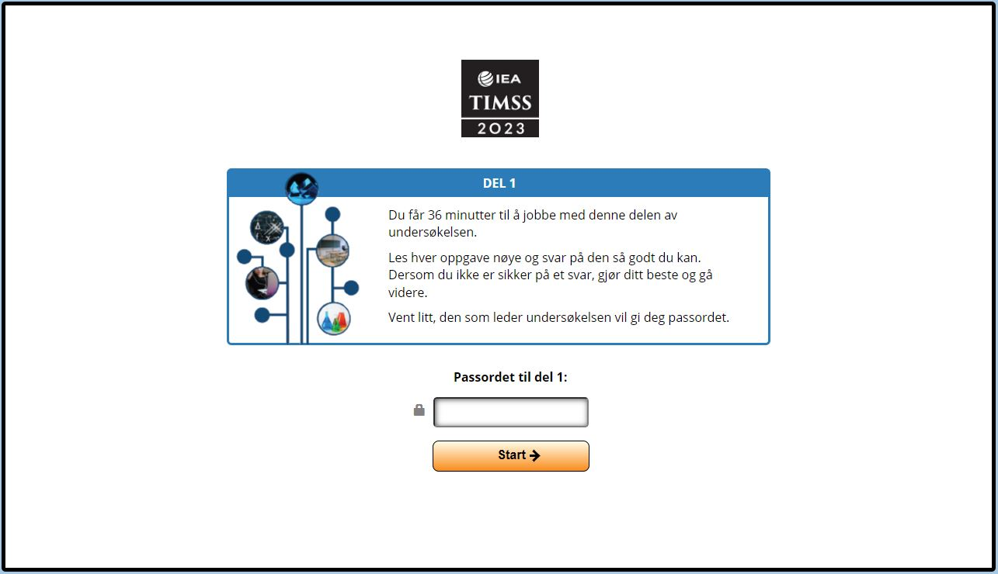
Dette var alle skjermbildene fra veiledningsdelen. Nå begynner fagoppgavene.
VIKTIG: Skolen må sørge for at alle elevene har skrivesaker og kladdeark tilgjengelig på pulten.
Notes:
Passordet til de ulike delene står i manualen til testadministrator. Disse passordene gjelder for alle elever som er med på undersøkelsen, i alle land.
Elevene på 5. trinn får 36 minutter per fagdel.
På 9. trinn er det 45 minutter per fagdel.
VIKTIG: Skolen må sørge for at alle elevene har skrivesaker og kladdeark tilgjengelig på pulten.

Slide 36
Den som skal lede undersøkelsen (testadministrator):
Følg anvisningene i testadministratormanualen for hver del
Følg manus* og sørg for at alle har arbeidsro hele tiden
Det er ikke lov å hjelpe elevene med matematikk/naturfag-oppgavene – det eneste som er tillatt er å lese oppgaven høyt og hjelpe elevene dersom de ikke husker, teknisk, hvordan de skal svare på f.eks. en oppgave med «Dra og slipp»
De som blir fort ferdige med de ulike delene må sitte stille ved sin egen plass, men de kan gjerne tegne, lese e.l. (bare ikke matematikk eller naturfag)
Husk å tilrettelegge for dette i forkant ved å ha tegnesaker og/eller bøker lett tilgjengelig ved siden av hver elev
Notes:
*Om du ikke leser opp ordrett fra manus, få med essensen i det som skal sies.
NB! Under del 2, hvor elevene besvarer matematikk- og naturfagoppgaver – er det ikke anledning til å gi faglig hjelp. De kan ikke få tips til hvordan løse oppgaver eller forklaringer på fagbegreper.
De KAN få hjelp med datatekniske spørsmål som f.eks. hvordan de skal gjøre om på svaret sitt, dra og slippe objekter, ta vekk tegninger, linjer eller punkter o.l. Dere kan også lese opp teksten for elevene, ordrett.

Slide 37
Undersøkelsen avsluttes med et elevspørreskjema
Notes:
Etter at fagoppgavene er besvart, sendes elevene videre til spørreskjemaet.
Det er også en veiledning til hvordan fylle ut spørreskjemaet. Her kan elevene øve/prøve seg med tre eksempler.
OBS: Veiledningen og spørreskjemaet går i ett, det er ikke noe nytt stopp etter veiledningen.
Når elevene fyller ut spørreskjemaet kan de få hjelp dersom de lurer på hva ord/begreper betyr. Det er også mulig å lese opp ett og ett spørsmål for klassen, vise det på storskjerm (logg inn som testbruker og trykk deg fram til spørreskjemaet) e.l.
Igjen er det viktig at det er ro i klasserommet til alle er ferdige.

Slide 38
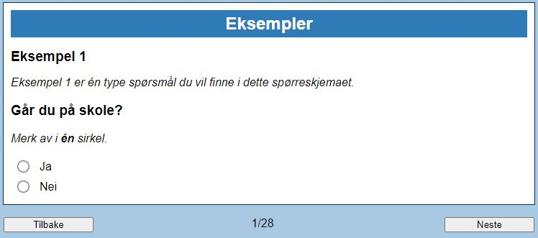
Veiledning til spørreskjemaene
Notes:
Her er det som «skal» lese opp:
I dette spørreskjemaet finner du spørsmål om deg selv. For hvert spørsmål velger du det svaret du synes er best.
Du vil her få sjansen til å øve på den type spørsmål du skal svare på i dette spørreskjemaet.
Eksempel 1 er én type spørsmål du vil finne i dette heftet.

Slide 39
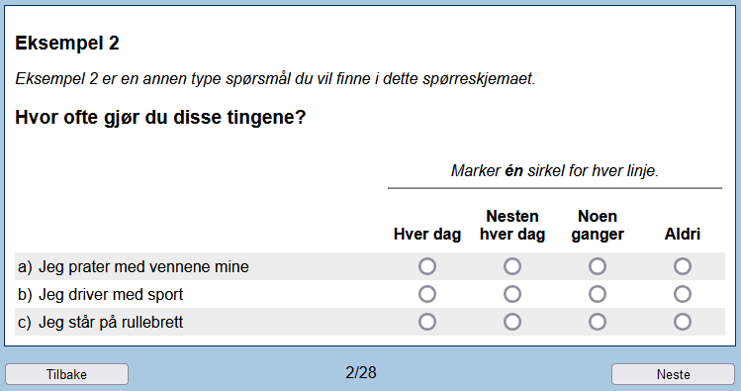
Veiledning til spørreskjemaene
Notes:
Her skal følgende leses opp:
Eksempel 2 er en annen type spørsmål du vil finne i dette spørreskjemaet.

Slide 40
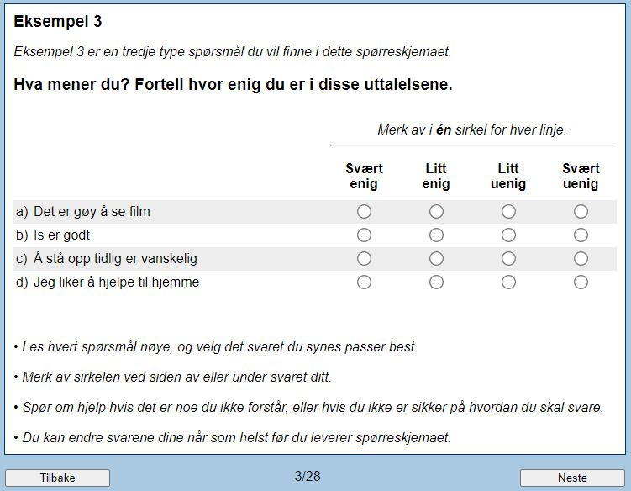
Veiledning til spørreskjemaene
Notes:
Her skal følgende leses opp:
Eksempel 3 er en tredje type spørsmål du vil finne i dette heftet.
Les opp punktlista for elevene.
For spørreskjemaene er det ingen tidsbegrensning og det er lov å hjelpe elevene med ord og begreper de ikke forstår.
NB! Den neste siden/skjermbildet inneholder første spørsmål i spørreskjemaet.

Slide 41
Helt ferdig
Notes:
Elevene må først trykke Ferdig, så Ja.
Det kommer opp en bekreftelse på at alt er levert, og det er mulig å skrive ut svarene som er gitt i spørreskjemaet.
Dette er ikke nødvendig.

Slide 42
Til skoler med Chromebooks
Sett skjermen til 90 %
Velg fullskjerm-visning
Side 21 i spørreskjemaet, elevene må ha markøren utenfor den hvite ruta for å gå til neste side
Bruk touch screen så mye som mulig om elevene har det.

Slide 43
Skolekontakt/testadministrator får tilgang til hele programmet
Vi har sendt ut unike testbrukere til hver skole.
NB! Oppgavene er konfidensielle!
Notes:
I pakken dere har mottatt fra oss, skal det være vedlagt et ark med testbrukere.
Vær oppmerksom på at en testbruker bare kan «gjennomføre» undersøkelsen én gang. Vi har sendt 6 testbrukere til hver skole.
Vennligst oppbevar manualen utilgjengelig for elever og andre.
Det er ikke lov å distribuere innholdet i fagdelene på noen som helst måte.

Slide 44
Når fagoppgaver og spørreskjema er ferdig,
fyll ut deltagerstatus for hver elev i tilsendt «Elevliste»
+
Fyll ut «Rapport fra testadministrator»
Notes:
Litt «kontorarbeid» rett etter at elevene er ferdige.
Dette kan gjøres sammen med skolekontakten, men må ikke. Det som er viktig, er at skolekontakten får ferdig utfylte dokumenter. Disse skal sendes inn til oss.

Slide 45
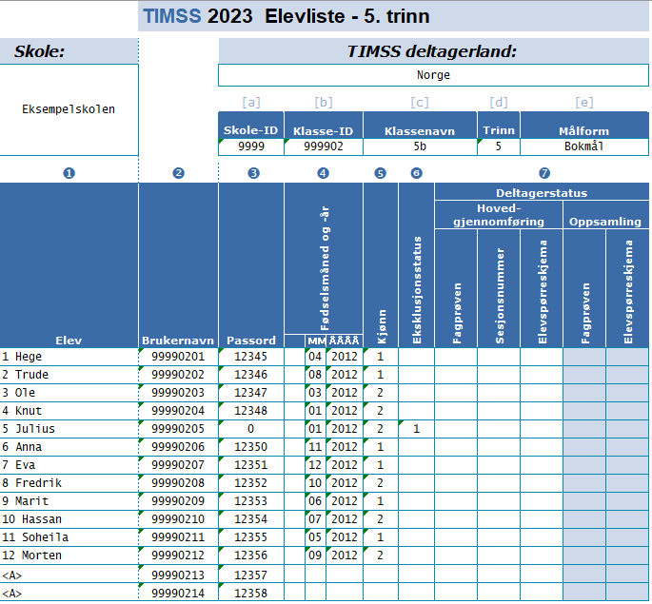
Fyll ut elevlistens kolonner for deltagerstatus
Deltagerkoder:
C = deltatt
SA = deltatt med tilpasning
A = fraværende
NA = sluttet på skolen
Deltatt fagprøven
Deltatt elevspørreskjema
Notes:
To kolonner som skal fylles ut under deltagerstatus (7):
Hovedgjennomføring – Fagprøven og Elevspørreskjema
Kodene som skal benyttes er satt internasjonalt, derfor så rare bokstaver.
Spesielt om deltagerkode SA – eleven har deltatt med tilpasning:
Denne koden skal oppgis dersom eleven får lest opp alle oppgavene for seg og/eller har fått stoppet tiden.
For å deaktivere nedtellingen, se i «Manual for testadministrator 5. og 9. trinn»
TIPS: Dersom noen elever har rotet bort brukernavnet og passordet sitt, står disse på elevlisten!

Slide 46
Eksempel på ferdig utfylt skjema
Notes:
De elevene som er ekskluderte skal ikke delta, derfor står det ikke passord for disse. Her ber vi skolene om hjelp til å finne alternativt opplegg til elevene.
Dersom det var mange borte/syke på gjennomføringsdagen, ber vi om at dere sette opp en oppsamlingsdag slik at alle elevene får mulighet til å delta.
Dersom bare halvparten av elevene deltar og dere ikke setter opp en oppsamlingsdag, stryker de klassen fra datasettet vårt.

Slide 47
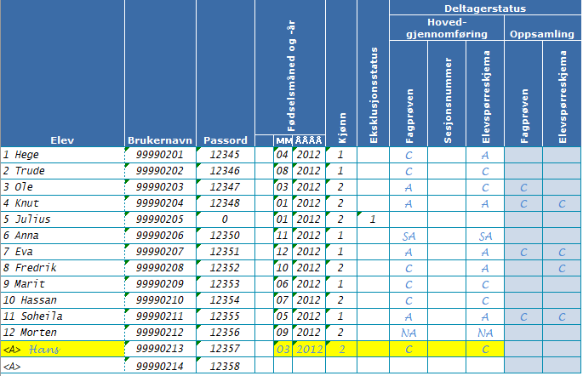
Dersom det har kommet inn en ny elev som deltar i undersøkelsen
Skriv eleven inn på lista. Bruk et av de to ekstra settene som ble sendt til skolen,
skriv inn navn, fødselsmnd og –år, kjønn og deltagerstatus
Notes:
Vær nøye med å notere på riktig linje i dokumentet. Brukernavn og passord må stemme overens med innloggingsarket eleven får.
NB! Hvis den nye eleven ikke deltar, ikke skriv vedkommende inn i lista.

Slide 48
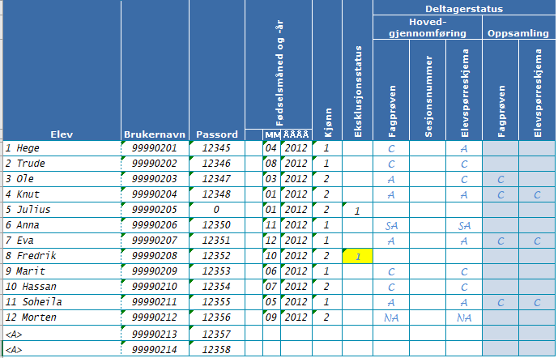
Ekskluderte elever
Ekskluderte elever skal ikke delta i undersøkelsen.
Disse elevene har fått et 1-tall i kolonnen for Eksklusjonsstatus.
Dersom skolen ikke har fått meldt inn ekskluderte elever til oss, sett inn et 1-tall ved den
eleven som skal ekskluderes og makuler innloggingsarket til vedkommende.
På 9. trinn vil innloggingsarket til ekskluderte elever ha passord «0».
Notes:
Ikke alle skoler har rukket å melde inn eksklusjon til oss. Dette kan påføres elevlisten når deltagerstatus for undersøkelsen noteres.
En ekskludert elev skal ikke delta –> ikke levér ut brukernavn og passord til elever som blir ekskluderte i ettertid.
For elever som allerede står oppført som ekskluderte vil de som oftest ha «0» som passord.
I utgangspunktet skal alle elevene i de utvalgte klassene delta, men det er noen unntak. Disse skal ikke delta:
Elever med fysiske, psykiske eller emosjonelle funksjonshemminger som gjør det vanskelig å gjennomføre undersøkelsen
Elever med svært dårlige norskkunnskaper, typisk lært norsk i mindre enn ett år
Elever med IOP, dysleksi e.l. skal IKKE ekskluderes med mindre noen av punktene over er oppfylt. Dersom en elev f.eks. har behov for å få oppgavene opplest er det i orden, men skolen må stille med egen ressurs til dette

Slide 49
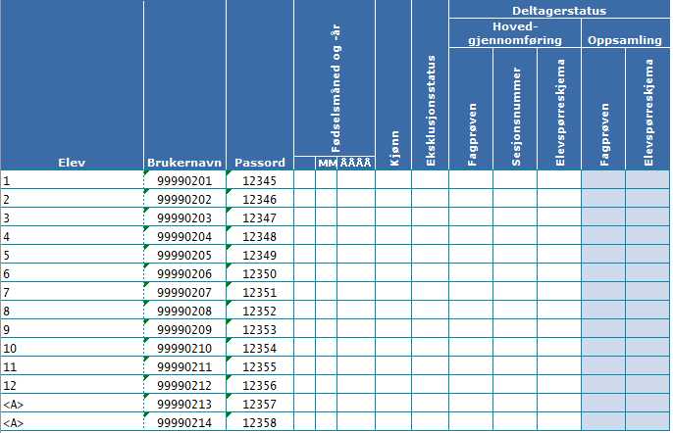
Til skoler som har fått elevlister uten elevnavn
Notes:
De skolene som ikke rakk å sende oss elevlister med elevenes fornavn, fødselsmåned og –år og kjønn, vil motta en liste med bare nummer, som vist her.

Slide 50
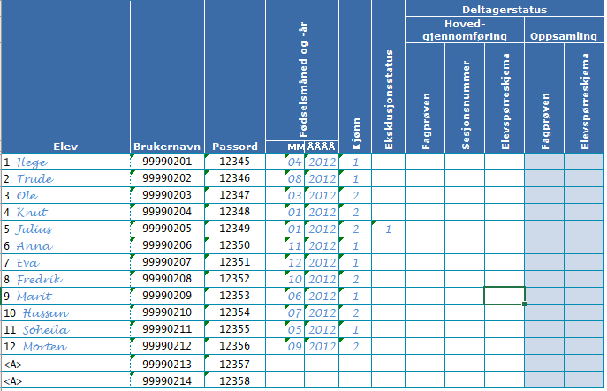
Til skoler som har fått elevlister uten elevnavn
Skriv inn (navn,) fødselsmnd og –år, kjønn og deltagerstatus og lever ut riktig innloggings-ark til riktig elev.
På 5. trinn må foreldrekonvolutten deles ut til riktig elev, sjekk nummerering og brukernavn.
Notes:
Her trenger vi at dere fyller ut elevenes fødselsmåned og –år og kjønn i tillegg til å skrive inn deltagerstatus, som vist tidligere.
Deretter må dere sørge for at riktig elev får sitt innloggingsark. Det er et tips å skrive inn elevenes fornavn i lista slik at dere vet hvem som skal ha hvilket innloggingsark. Dette bør gjøres før elevene skal gjennomføre undersøkelsen.
Markér elever som skal ekskluderes, og ikke lever ut innloggingsarket til disse elevene.
På 5. trinn må dere også huske på at foreldrekonvolutten må sendes med riktig elev hjem. Men ikke til ekskluderte elever.

Slide 51
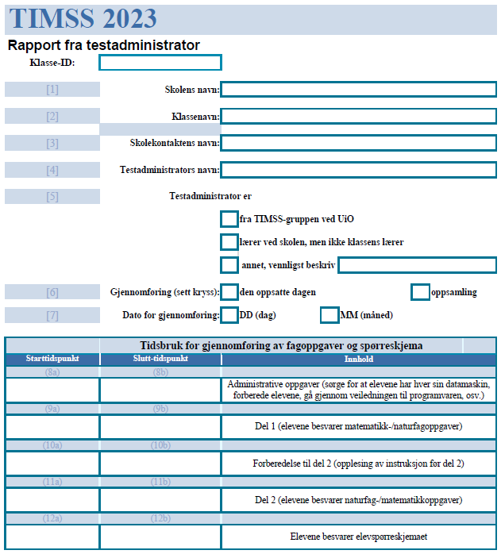
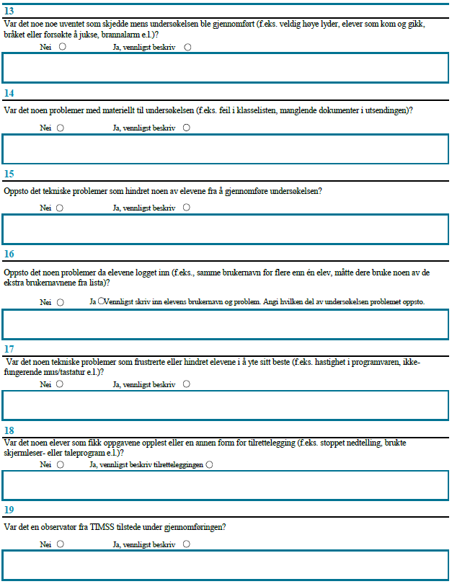
Rapport fra testadministrator, 2 sider
Skal fylles ut og sendes tilbake til TIMSS-gruppa sammen med utfylte elevlister
Notes:
Bruk den tilsendte returkonvolutten til dette.
Dere kan enten fylle ut tilsendte rapport med penn, eller dere kan fylle den ut digitalt.
Den digitale rapporten kan lastes ned fra informasjonssiden til skolene.
Husk å fylle inn skolens og spesielt klassens navn dersom det er to klasser som deltar.

Slide 52
Retur av materiell

Slide 53
Send tilbake til ILS så snart som mulig etter at undersøkelsen er gjennomført:
Retur:
Ferdig utfylt(e) elevliste(r) for klassen(e) som har deltatt
Ferdig utfylt rapport fra testadministrator (én per klasse)
Bruk tilsendt svarkonvolutt og send tilbake når alle elevene har gjennomført undersøkelsen
Notes:
Makulér alt annet.

Slide 54
Nå har vi vært gjennom hva som skjer
før gjennomføringsdagen
på gjennomføringsdagen
etter gjennomføringsdagen
Husk å sjekke informasjonssiden til skolekontaktene på nett!
Her finner du oppdatert informasjon og nedlastbare dokumenter.

Slide 55
Tid til spørsmål og svar – Q&A
Notes:
Om det skulle dukke opp spørsmål i ettertid, ta kontakt med oss enten på epost eller prøv telefonen.

